Slide 1


Выпускная квалификационная работа · Кафедра ИиСП · 2026
Разработка Master Data Management системы для завода АО «ММЗ»
Студент: Ильин Артем Анатольевич, группа ПС-41
Руководитель: Петров Дмитрий Ильич Доцент кафедры ИиСП, исполнительный
директор АРПО “ПС СОФТ”

Slide 2
Актуальность
Проблема разрозненных данных на заводе АО «ММЗ»
На заводе используются несколько учётных систем:
1С:ERP — управление ресурсами предприятия
АСУ ММЗ — управление производством
IPS Search — поиск нормативно-справочной информации
1С:Документооборот — управление документацией
Один и тот же материал имеет разные названия в разных системах.
Нет единого источника правды — ручная синхронизация приводит к ошибкам в закупках, отгрузках и производственном учёте.
2/26

Slide 3
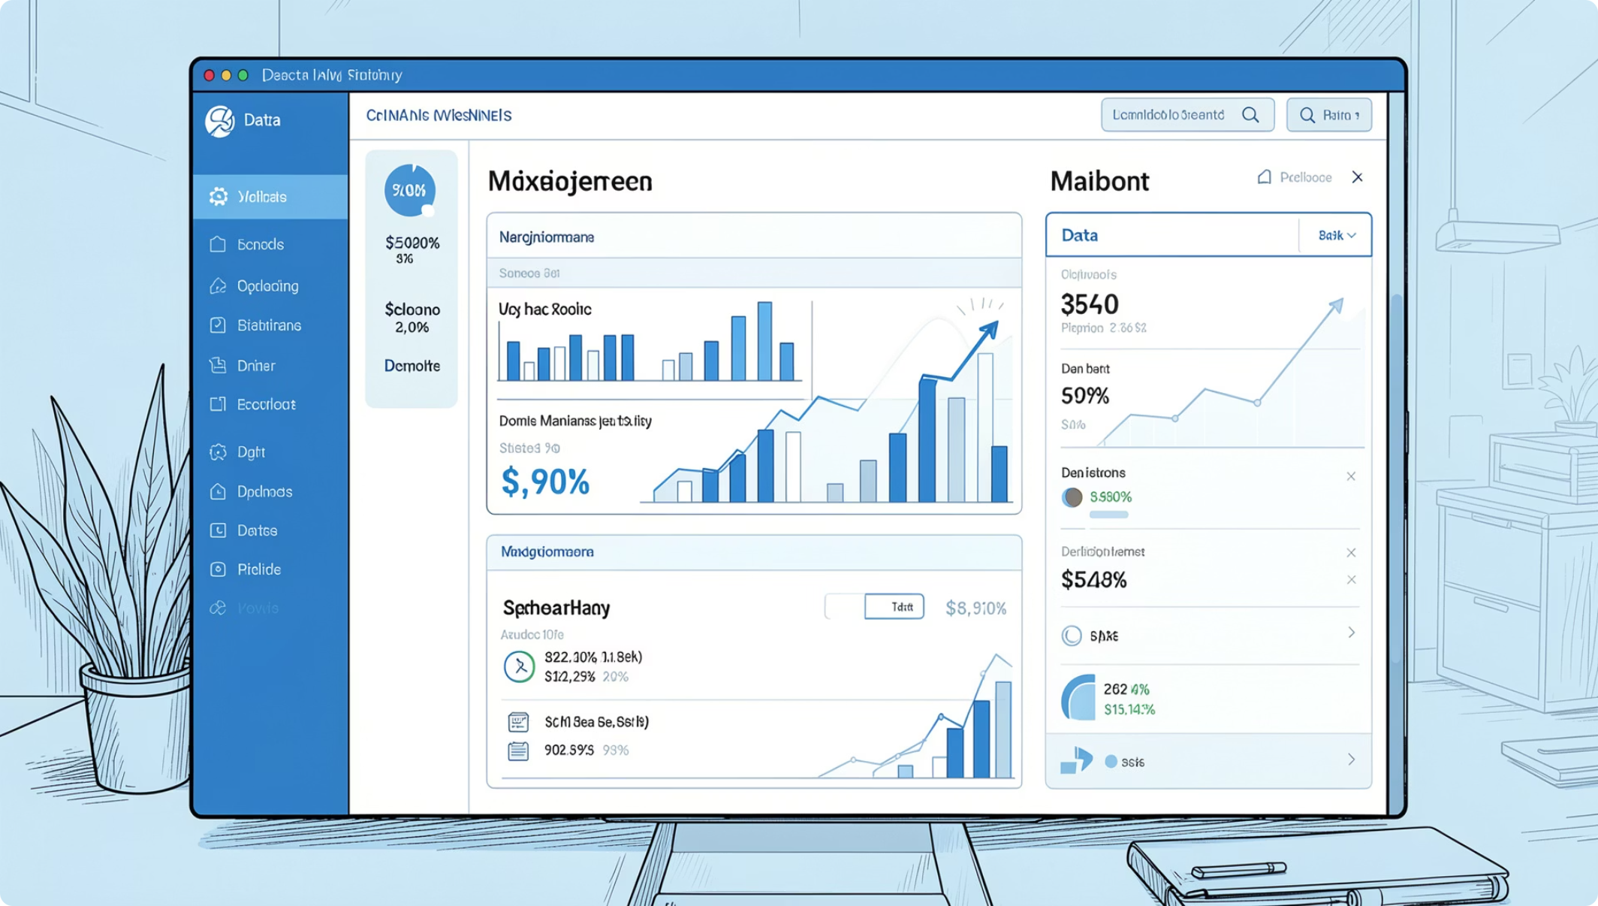
Цель и задачи
Разработка веб-приложения MDM
Цель: создать веб-приложение для централизованного управления мастер-данными завода
Задачи:
Управление справочниками с произвольными атрибутами
CRUD записей с иерархией, версионированием, мягким удалением
Классификаторы с фасетной структурой и декодированием шифров
Шина интеграции: вебхуки + обработка конфликтов
Импорт/экспорт CSV, аутентификация (JWT), веб-интерфейс
Контроль качества данных и аудит изменений
3/26

Slide 4
Анализ аналогов
Продукт
Плюсы
Минусы
Informatica MDM
Полнофункциональный
Дорогой, избыточен для завода
Ataccama ONE
Умный data catalog
Высокая стоимость, сложный
Talend MDM
Open-source база
Ограниченная функциональность
Вывод: необходима собственная разработка под специфику завода
Ключевое отличие: фасетные классификаторы с декодированием шифров — функция,
отсутствующая в рассмотренных аналогах
4/26

Slide 5




Выбор технологий
Backend
Frontend
База данных
Интеграция
C# ASP.NET Core 9 Entity Framework REST API + JWT Auth
Vue 3 + Pinia Vue Router + Axios Vite (сборка)
PostgreSQL (prod) SQLite (dev/test) EF Core ORM
Webhook HTTPS JSON payloads JWT Bearer
5/26

Slide 6
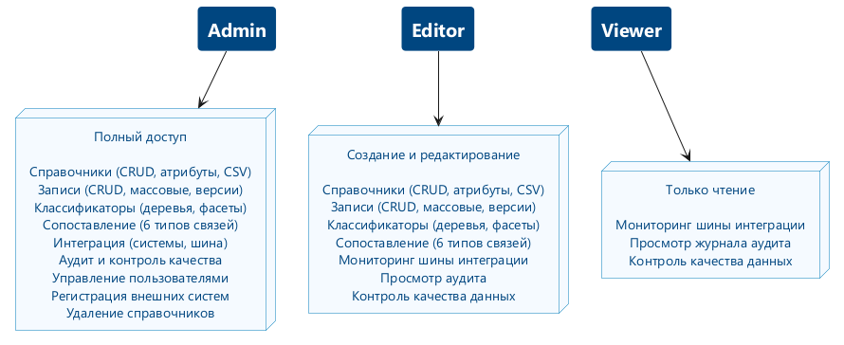
Варианты использования
6/26

Slide 7
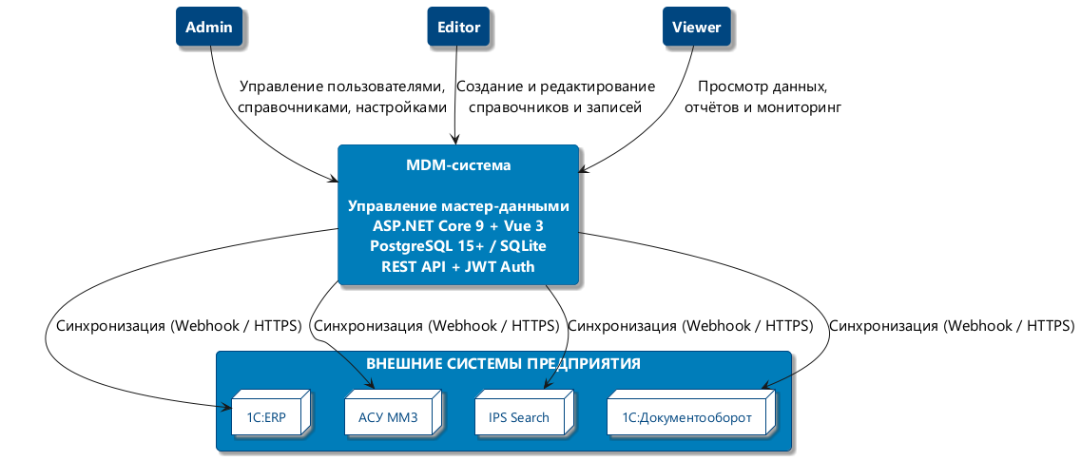
Контекст. Пользователи и внешние системы
7/26

Slide 8
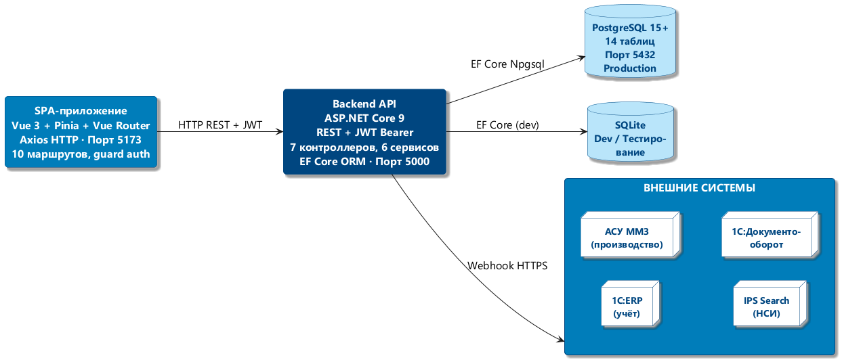
Контейнеры: SPA → API → БД
8/26

Slide 9
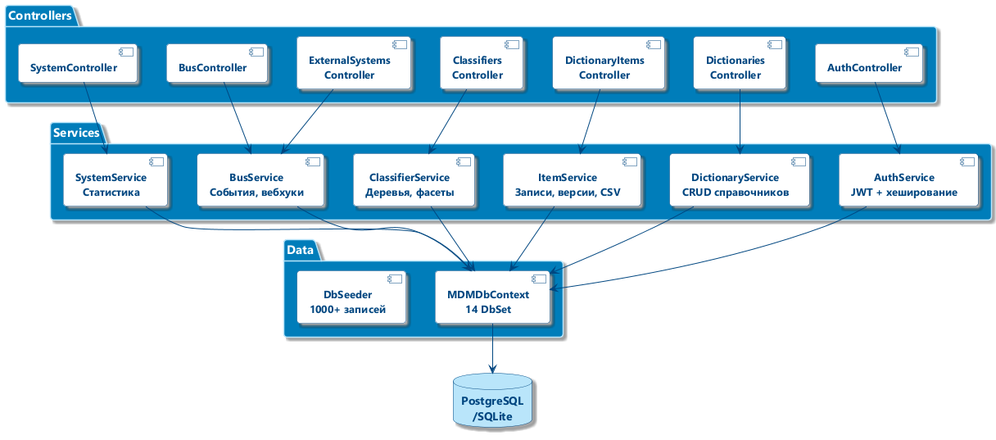
Архитектура. Компоненты Backend
9/26

Slide 10
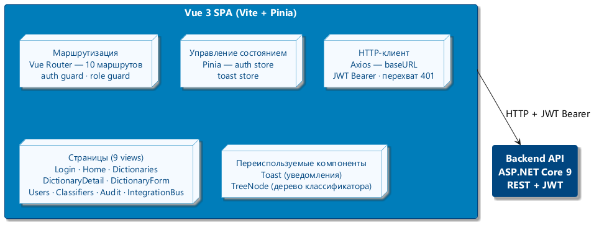
Архитектура клиентского приложения
10/26

Slide 11
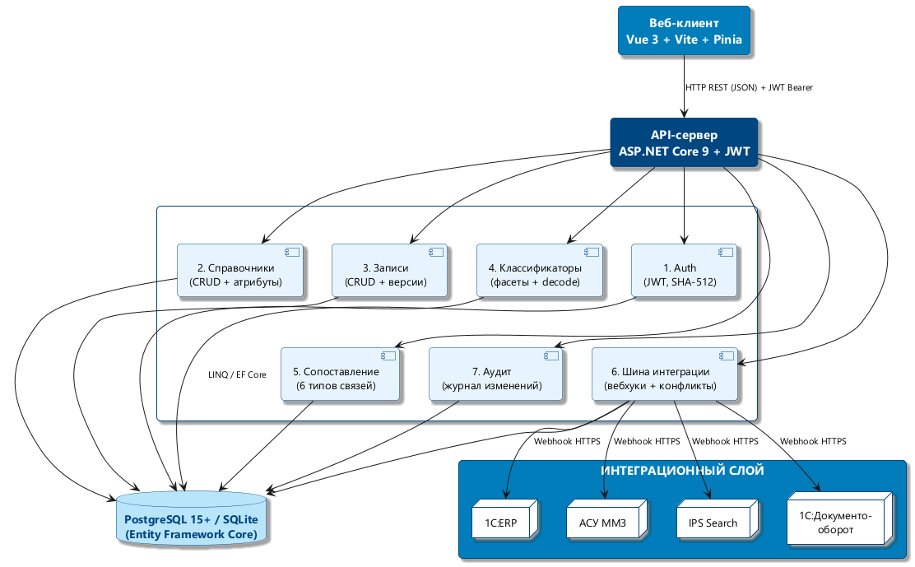
Модули системы
11/26

Slide 12
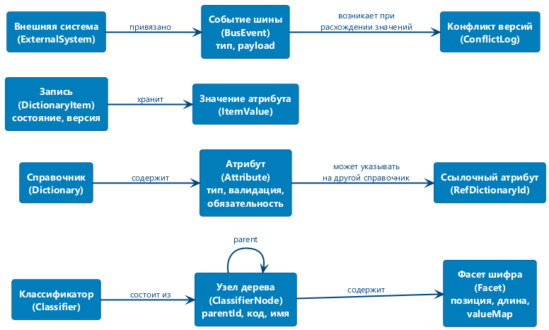
Сущности и типы хранимой информации
12/26

Slide 13
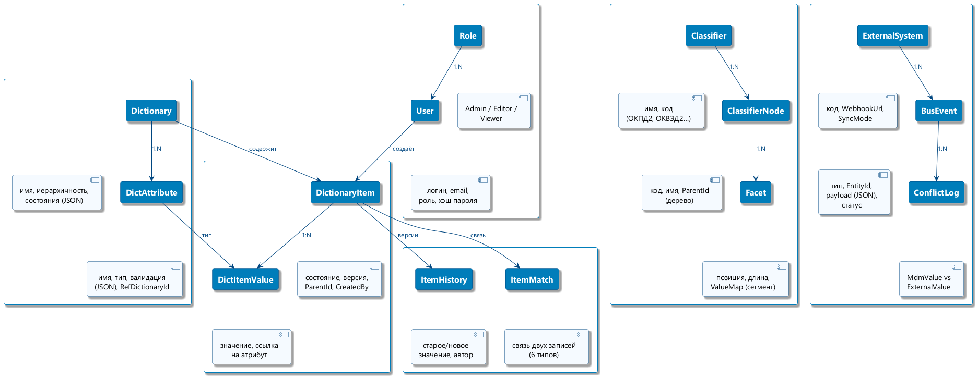
Структура базы данных
13/26

Slide 14
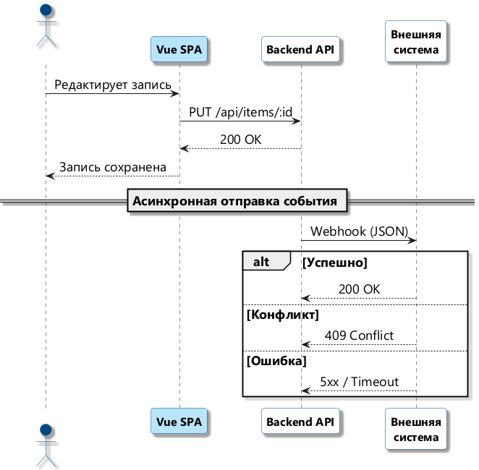
Сценарий: синхронизация с внешней системой
14/26

Slide 15
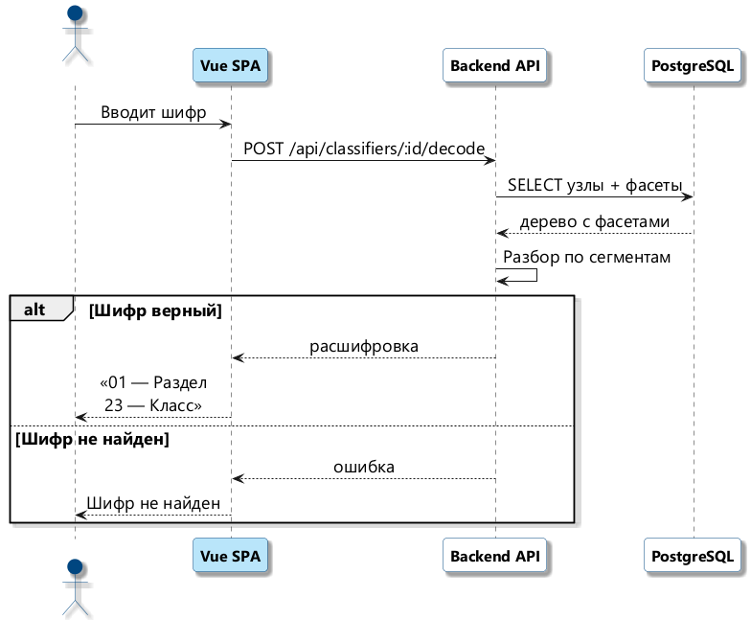
Сценарий: декодирование шифра
15/26

Slide 16
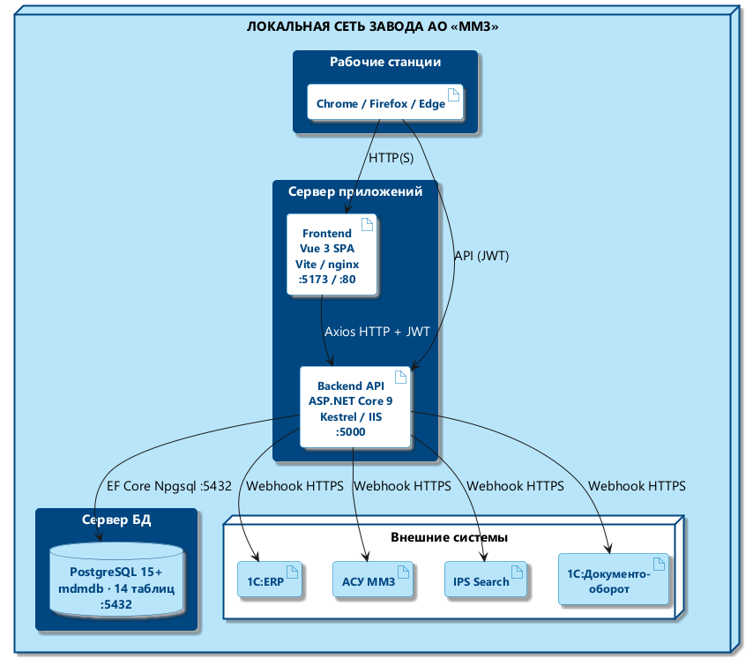
Развёртывание. Физическая архитектура системы
16/26

Slide 17
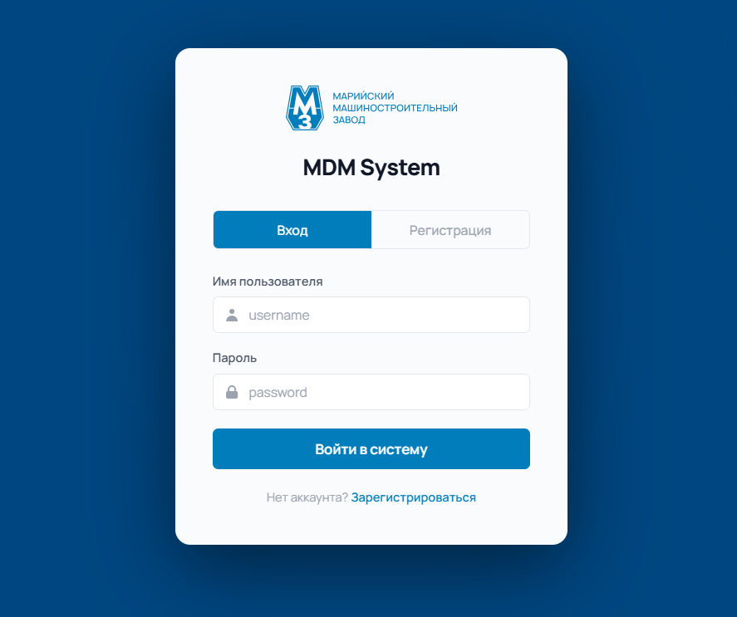
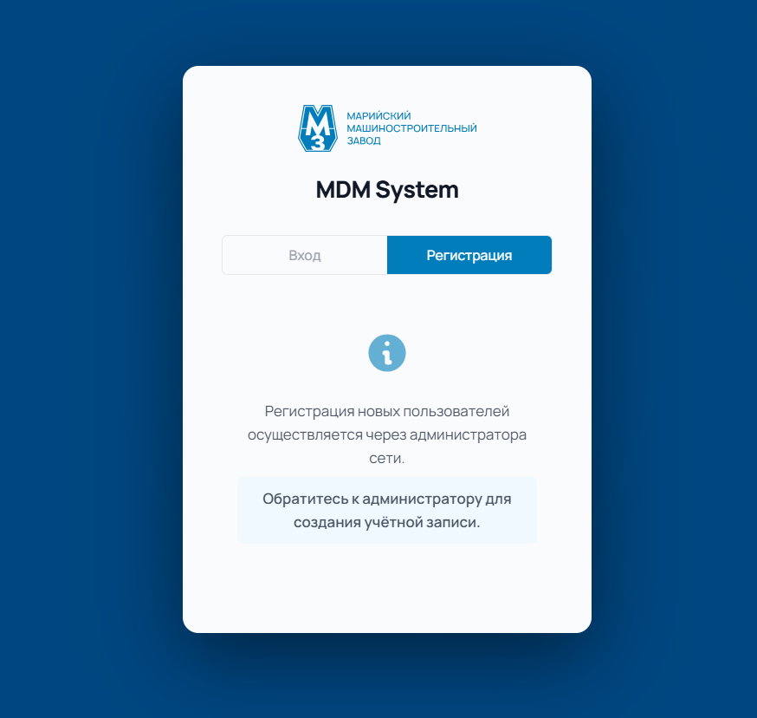
Логинация и регистрация
17/26

Slide 18
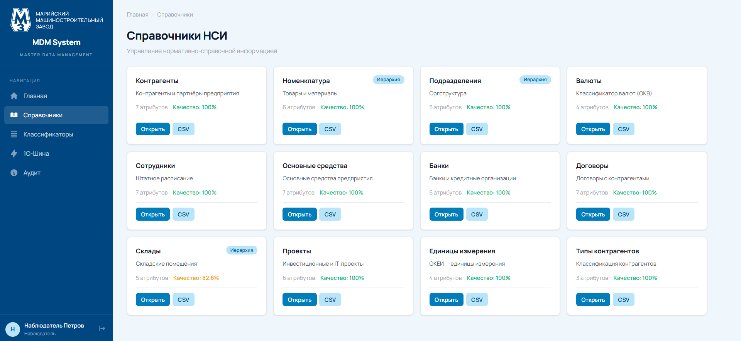
Список справочников
18/26

Slide 19
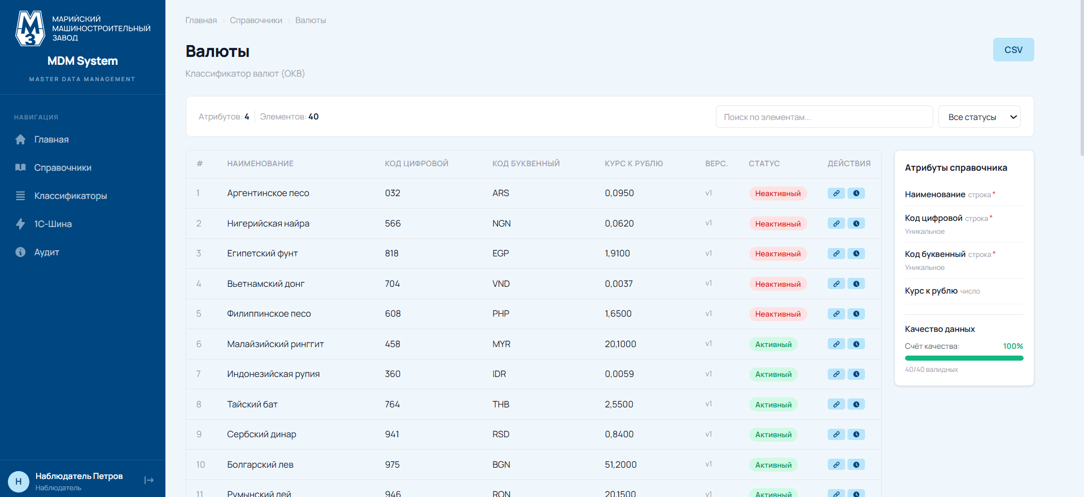
Просмотр справочника
19/26

Slide 20
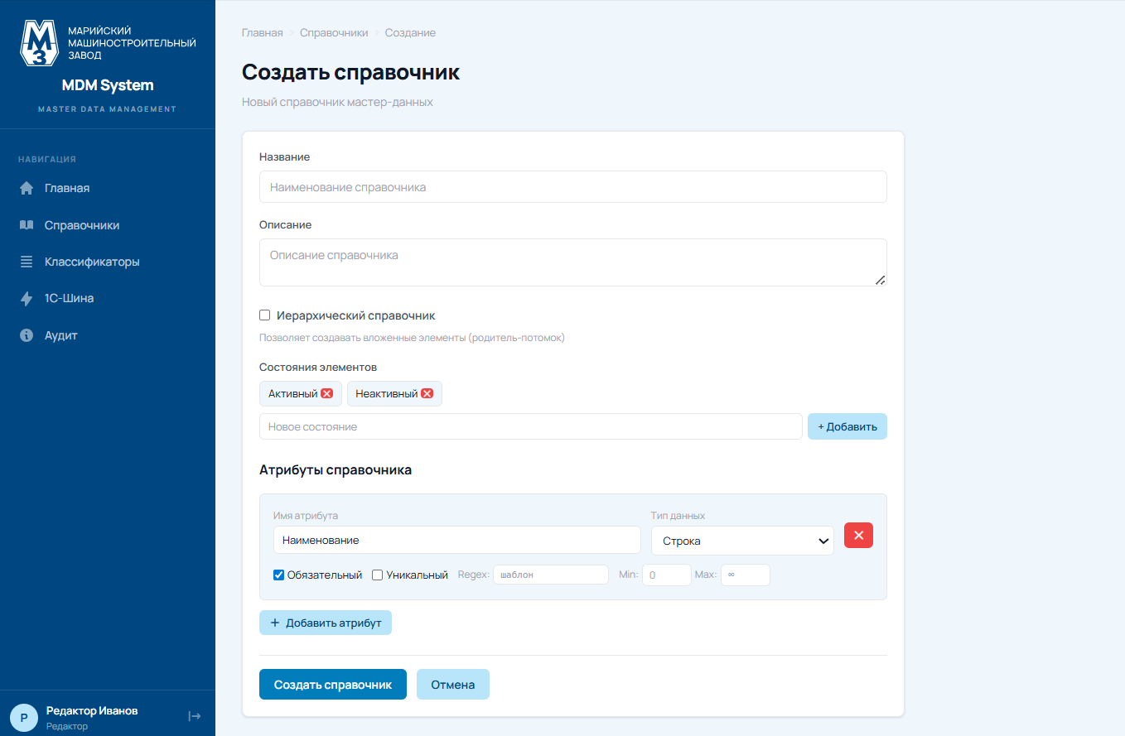
Создание справочника
20/26

Slide 21
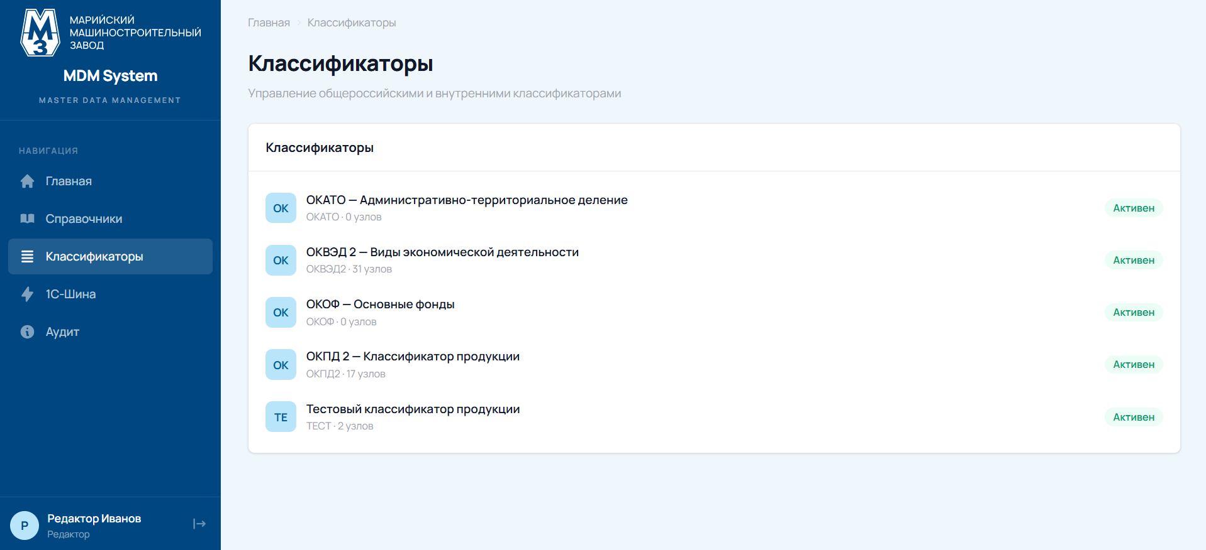
Просмотр классификаторов
21/26

Slide 22
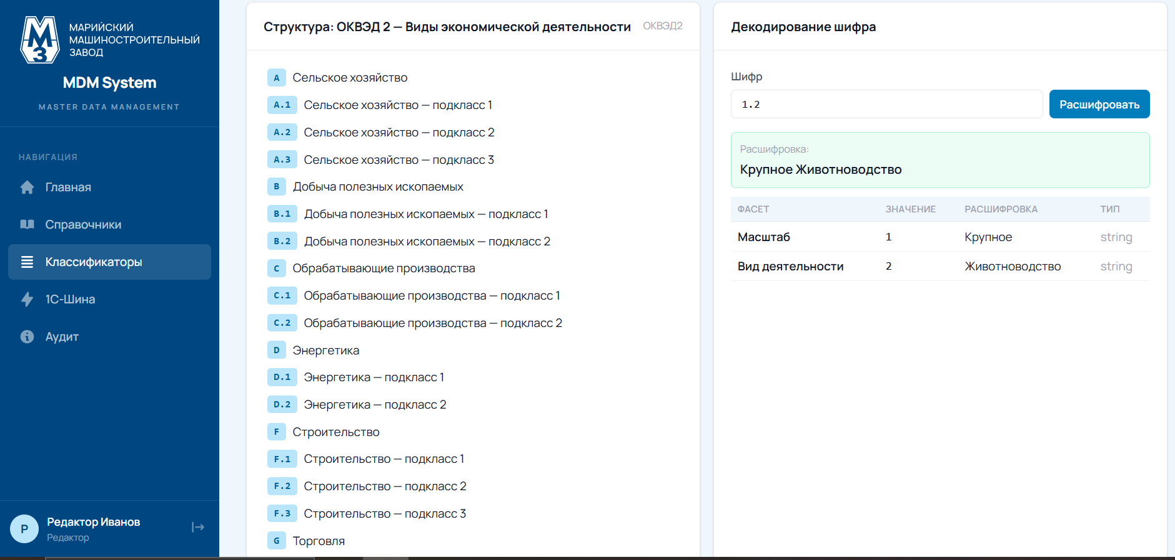
Декодирование шифров
22/26

Slide 23
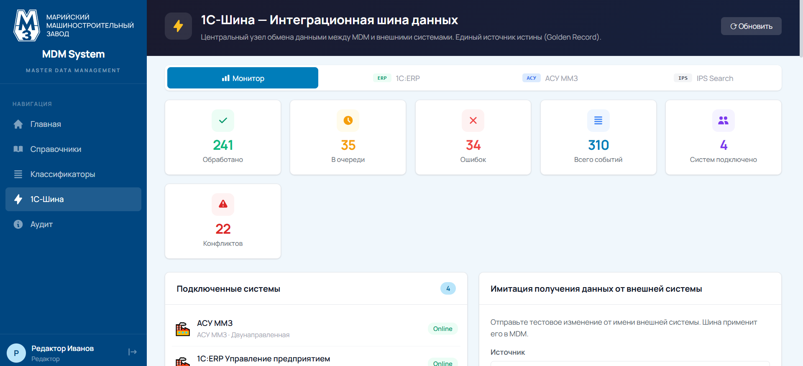
Интеграция
23/26

Slide 24
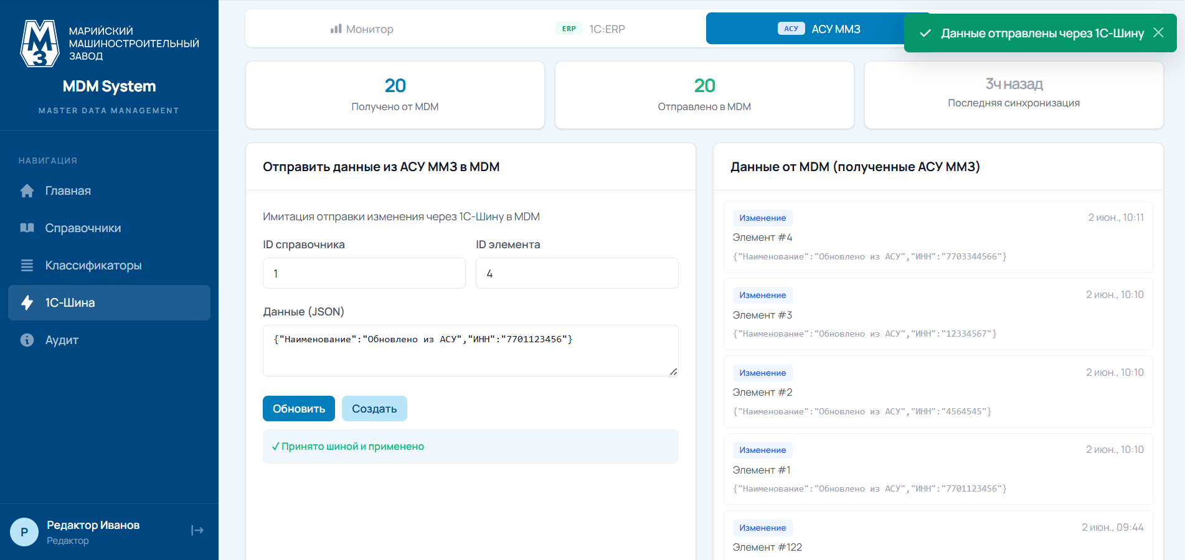
Обмен данных
24/26

Slide 25
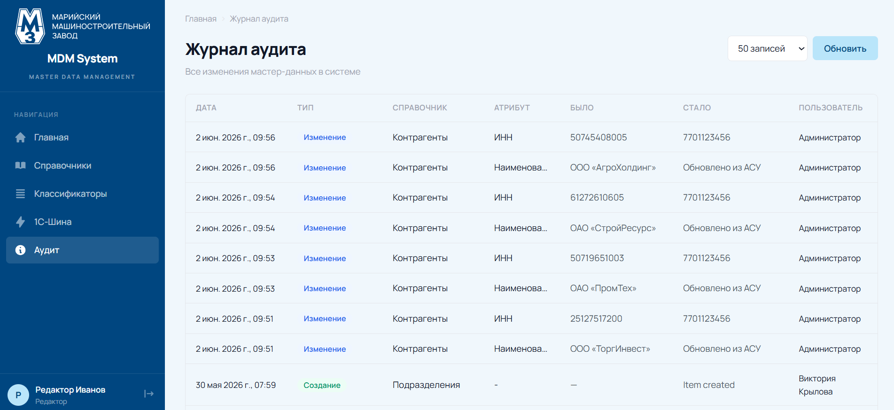
Аудит
25/26

Slide 26
Заключение
✓ Готовая MDM-система и её функции:
Централизованное управление НСИ
Управление справочниками с произвольными атрибутами
Классификаторы с фасетной структурой и декодированием шифров
Шина интеграции: 4 внешние системы, вебхуки, конфликты
Версионирование, мягкое удаление, полный аудит изменений
Контроль качества данных
Импорт/экспорт CSV, сопоставление записей
26/26

